Slide 1
Semantisatieverhaal B:
Vroeger, toen ik 16 was, werkte ik in een supermarkt. Het merendeel van de mensen, de meesten in de supermarkt waren tieners. Dat vond ik altijd heel leuk. Ook het werken in de avond vond ik leuk. Als de winkel dicht was, deden we dansmuziek aan, en dan was het vullen van alle schappen héél gezellig. Ja het waren goede omstandigheden. De omstandigheid betekent de situatie waarin iets plaatsvindt. Mobiele telefoons waren er net, en ik was aan het sparen voor ook een mobiele telefoon, weet ik nog. Als je een telefoon had, dan mocht je die niet in je broekzak hebben als je aan het werk was. Had je dat wel en belde je er mee, dan was dat illegaal. Dat was verboden, en dan werd je telefoon in beslag genomen. Iets in beslag nemen betekent iets afpakken (met toestemming van de wet). Nu heeft iedereen een telefoon en iedereen heeft hem in zijn broekzak als hij aan het werk is. Ja toch? Soms vond ik het werk echt arbeidsintensief. Arbeidsintensief betekent iets waar veel inspanning voor nodig is. Zware dozen sjouwen, en vooral véél dozen sjouwen. En altijd goed opletten of je niets omstoot. Stel je voor dat je zo’n heel rek met blikken of pakken drinken omstoot. En dat je daar dan onder ligt… Misschien kan zo’n ongeluk wel fataal, dat betekent dodelijk worden. Wat denken jullie? Het is mij nooit overkomen gelukkig. Er gebeurden wel andere schrijnende dingen. Schijnend betekent hartverscheurend, pijnlijk. Een moeder met een kind dat probeerde te stelen bijvoorbeeld. En dat de politie kwam. Dat kind keek zo bang… Dat vond ik echt hartverscheurend, echt schrijnend. Nu was dit een op zichzelf staande gebeurtenis. Op zichzelf staan betekent dat het los stond van andere dingen. Soms waren er ook dieven die in een groep werkten en het steeds opnieuw probeerden.
Maar nu werk ik hier..! En de mensen die nu in die supermarkt werken..? Het is een internationale groep geworden. Internationaal betekent van verschillende landen. Je kunt verschillende talen horen als je nu door de winkel loopt. Dat was toen ik er werkte nog niet. Best jammer. Ik had wel nieuwe talen willen leren. Gewoon wat woordjes in een andere taal kunnen. Ook de populatie klanten is veranderd. Een populatie is de groep mensen, dieren of planten van een bepaalde soort. Vroeger bestond de populatie klanten vooral uit buurtbewoners, mensen uit de buurt, die boodschappen kwamen doen. Nu komt er van alles en nog wat. Jongeren, mensen uit andere wijken of andere landen.
B
Notes:
Woordenoverzicht
het merendeel: het grootste deel, de meeste(n)
in beslag nemen: iets afpakken met toestemming van de wet
fataal: dodelijk
internationaal: waar verschillende landen mee te maken hebben
de populatie: de groep mensen, dieren of planten van een bepaalde soort
arbeidsintensief: iets waar veel inspanning voor nodig is
de omstandigheid: de situatie waarin iets plaatsvindt
op zichzelf staan: losstaan van andere dingen
schrijnend: hartverscheurend, pijnlijk
illegaal: verboden, mag niet volgens de wet

Slide 2


Gerarda Das
Antoinette Duijf
Mandy Routledge
Francis Vrielink
Week 40 – 30 september 2025
Niveau B

Slide 3
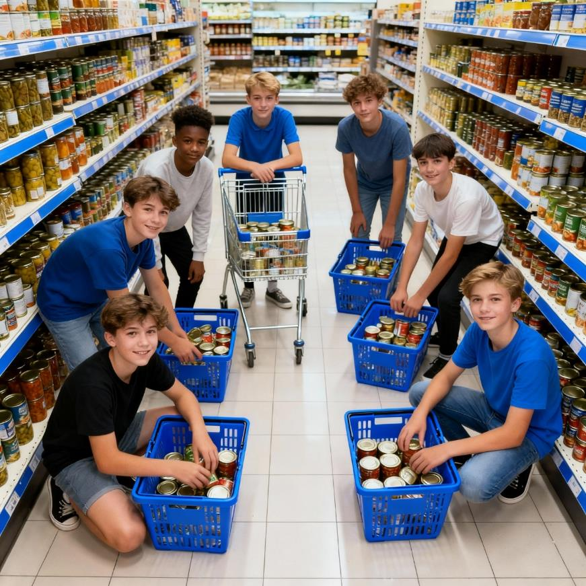
het merendeel

Slide 4


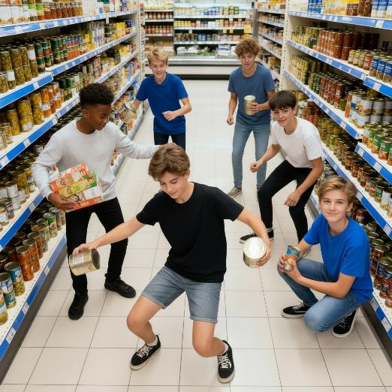
de omstandigheid

Slide 5
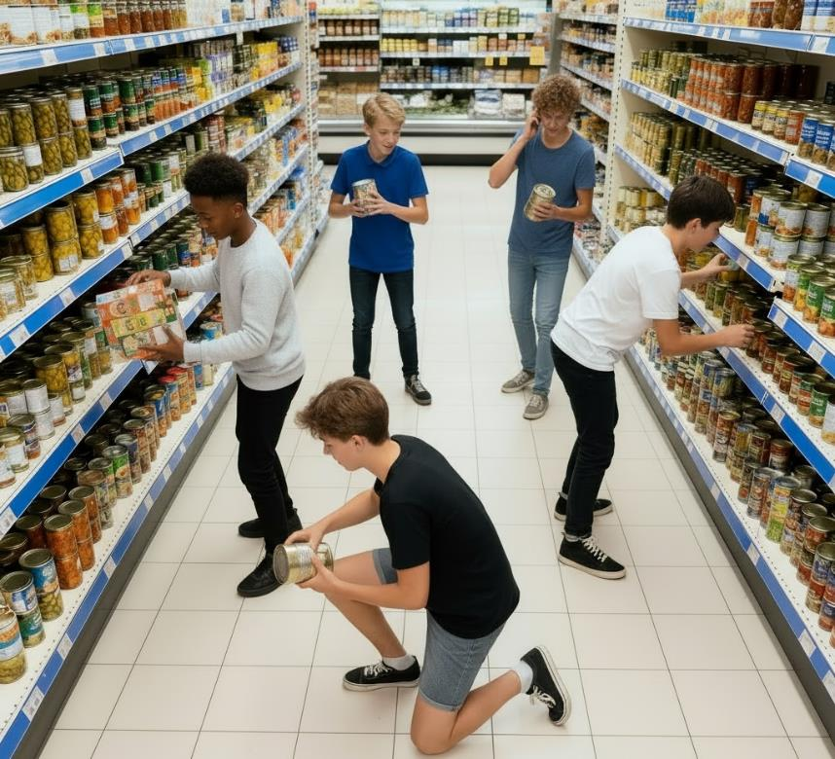
illegaal

Slide 6
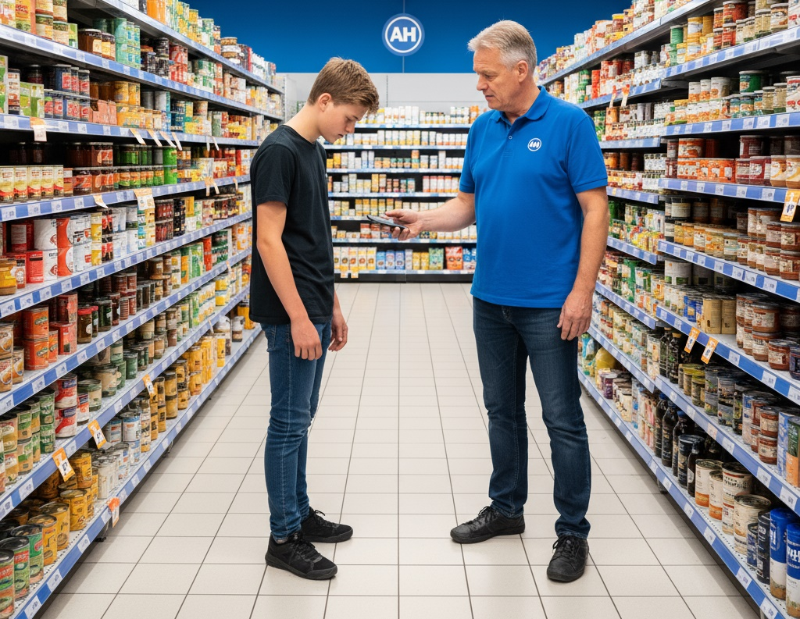
in beslag nemen

Slide 7
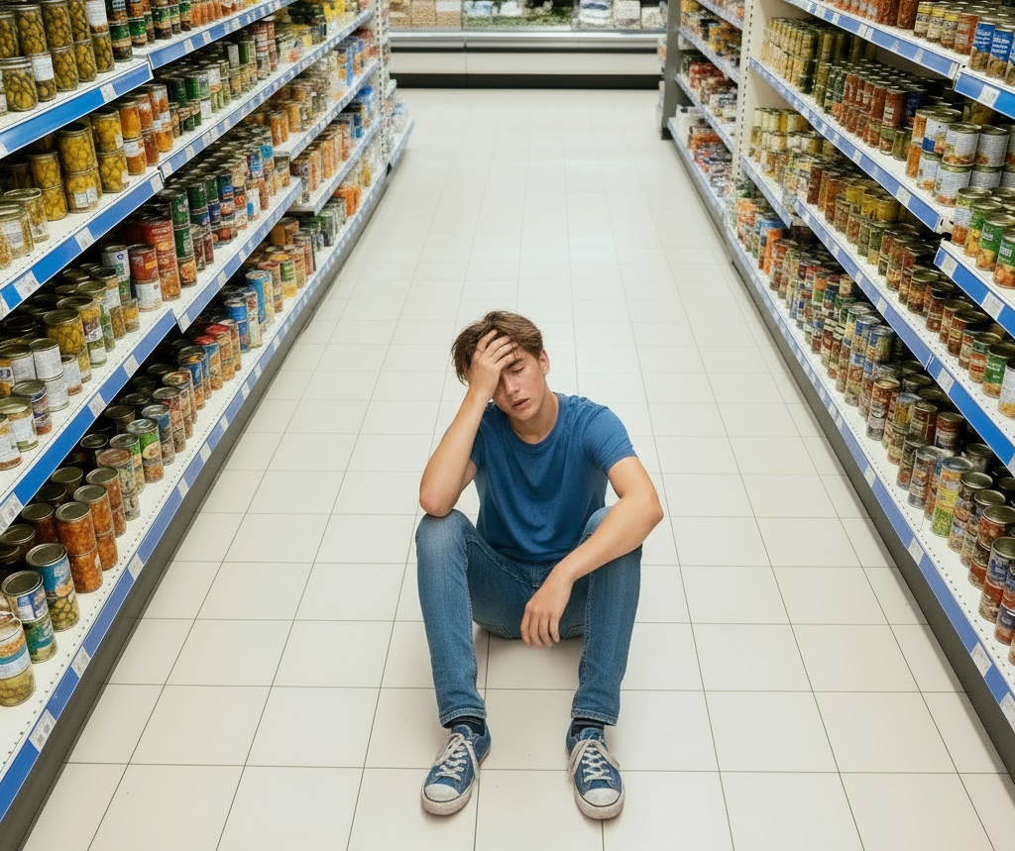
arbeidsintensief

Slide 8
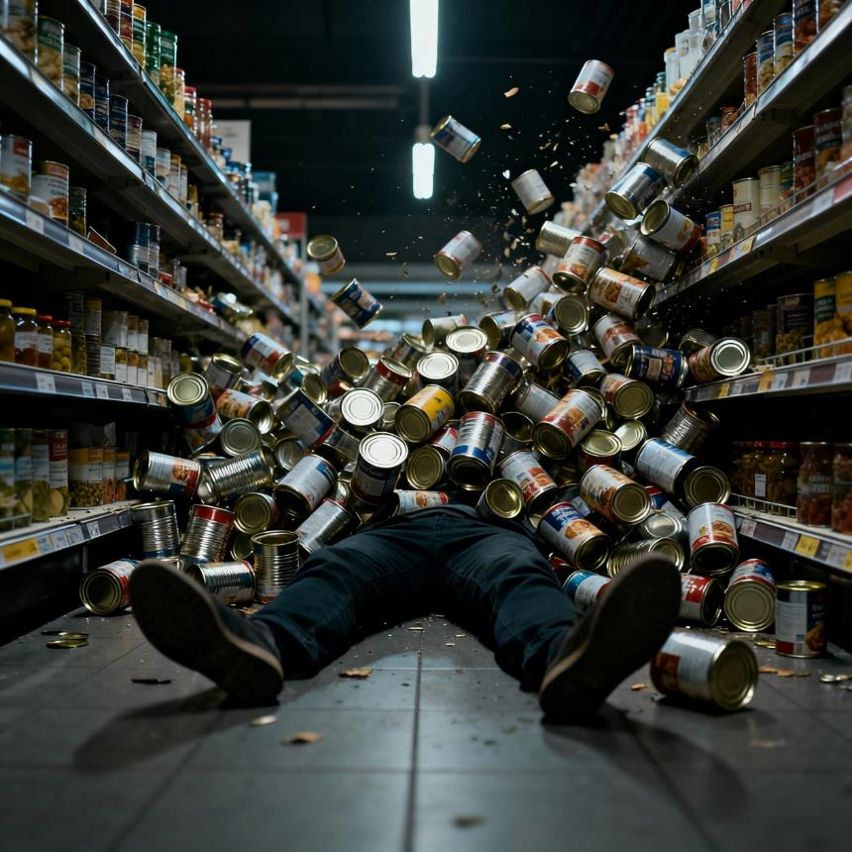
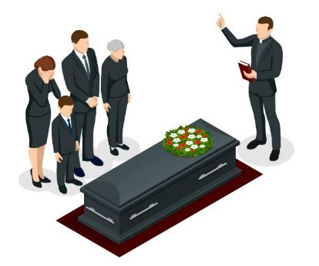
fataal

Slide 9
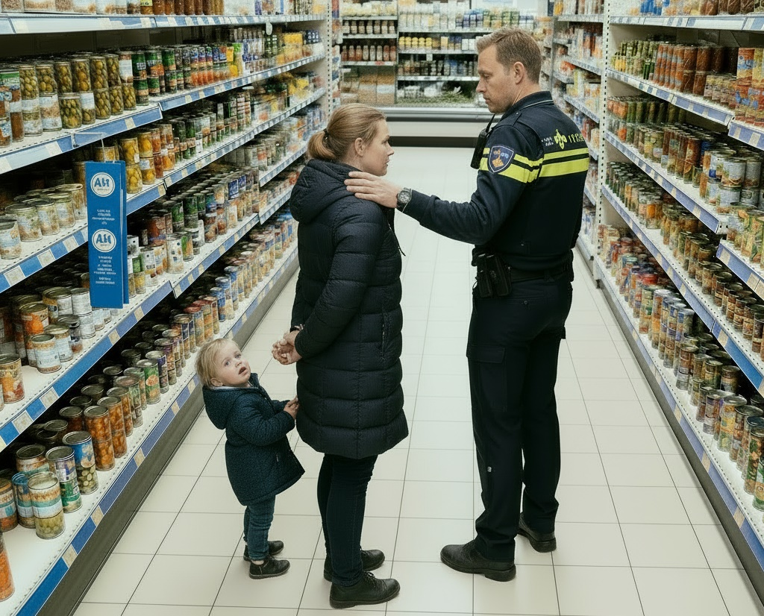
schrijnend

Slide 10
op zichzelf staan

Slide 11

internationaal

Slide 12
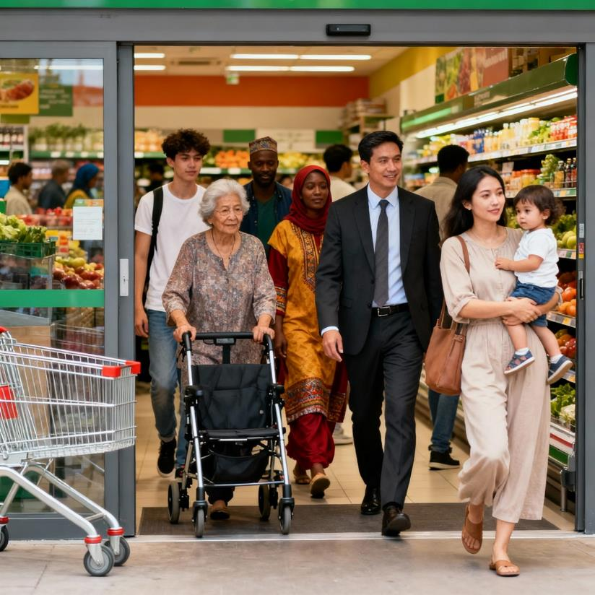
de populatie

Slide 13
Op de woordmuur:

Slide 14

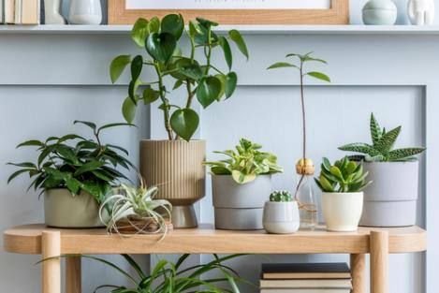
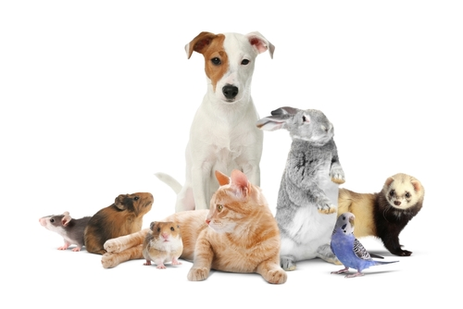


de populatie
= de groep mensen, dieren of planten van een bepaalde soort
de planten
de dieren
de mensen

Slide 15



legaal
illegaal
= toegestaan
Kauwgom kauwen tijdens het vakkenvullen was legaal.
= verboden
Bellen tijdens het vakkenvullen was illegaal.

Slide 16

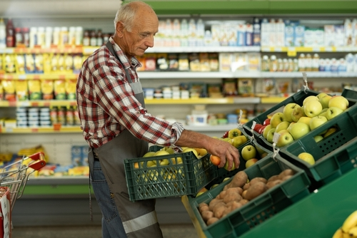
de enkeling
het merendeel
= maar één of een paar, een heel klein deel
Een enkeling was ouder dan 60 jaar.
= de meeste(n), het grootste deel
Het merendeel van de vakkenvullers was tiener.

Slide 17
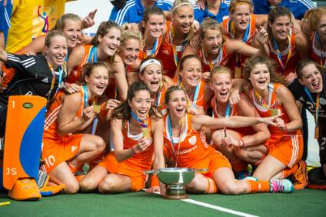

nationaal
internationaal
= wat met één land te maken heeft
Dit is een oud nationaal hockeyteam
van Nederland.
= waar verschillende landen mee te maken hebben
Het team dat nu werkt in de supermarkt, is van internationale afkomst.

Slide 18
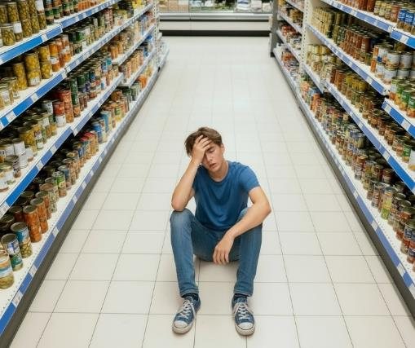
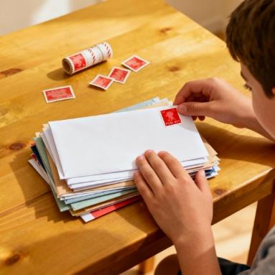
eenvoudig
arbeidsintensief
= iets waar weinig of geen inspanning voor nodig is.
Postzegels plakken vond ik eenvoudig werk.
= iets waar veel inspanning voor nodig is
Ik vond vakkenvullen wel echt arbeidsintensief werk.

Slide 19
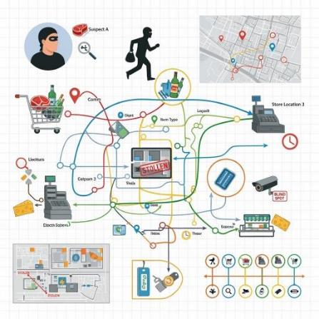
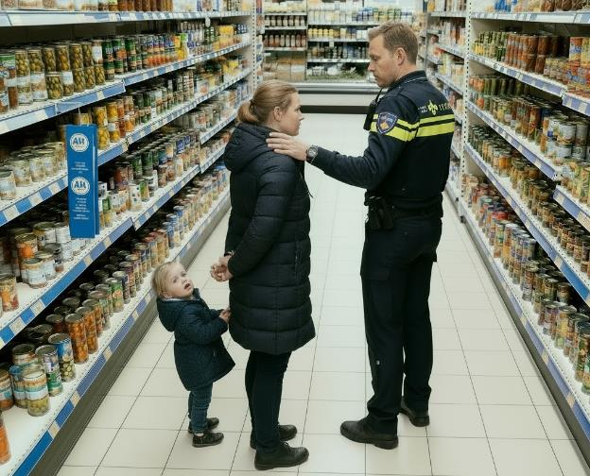

op zichzelf staan
in verband
staan
= losstaan van andere dingen
Deze diefstal stond op zichzelf.
= te maken hebben met andere dingen
Deze diefstal staat in verband met andere diefstallen.

Slide 20
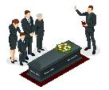
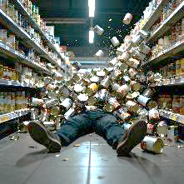

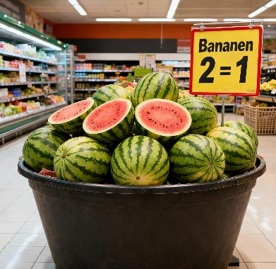

Er gebeurden schrijnende dingen, maar nooit iets fataals.
fataal
schrijnend
= dodelijk
onschadelijk
= hartverscheurend, pijnlijk
= ongevaarlijk

Slide 21
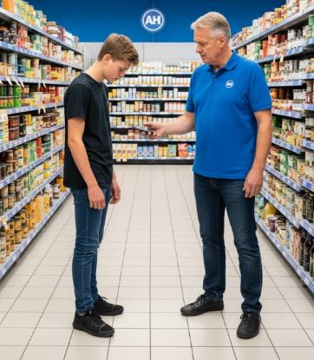

verboden
iets afpakken
in beslag nemen
= iets afpakken
(met toestemming van de wet)
toestemming hebben

Slide 22
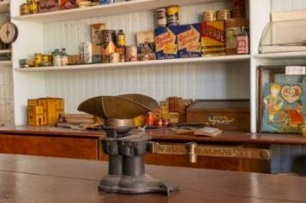



ervaren
vroeger
de omstandigheid
= de situatie waarin iets plaatsvindt
gunstig
beïnvloeden

